Slide 1

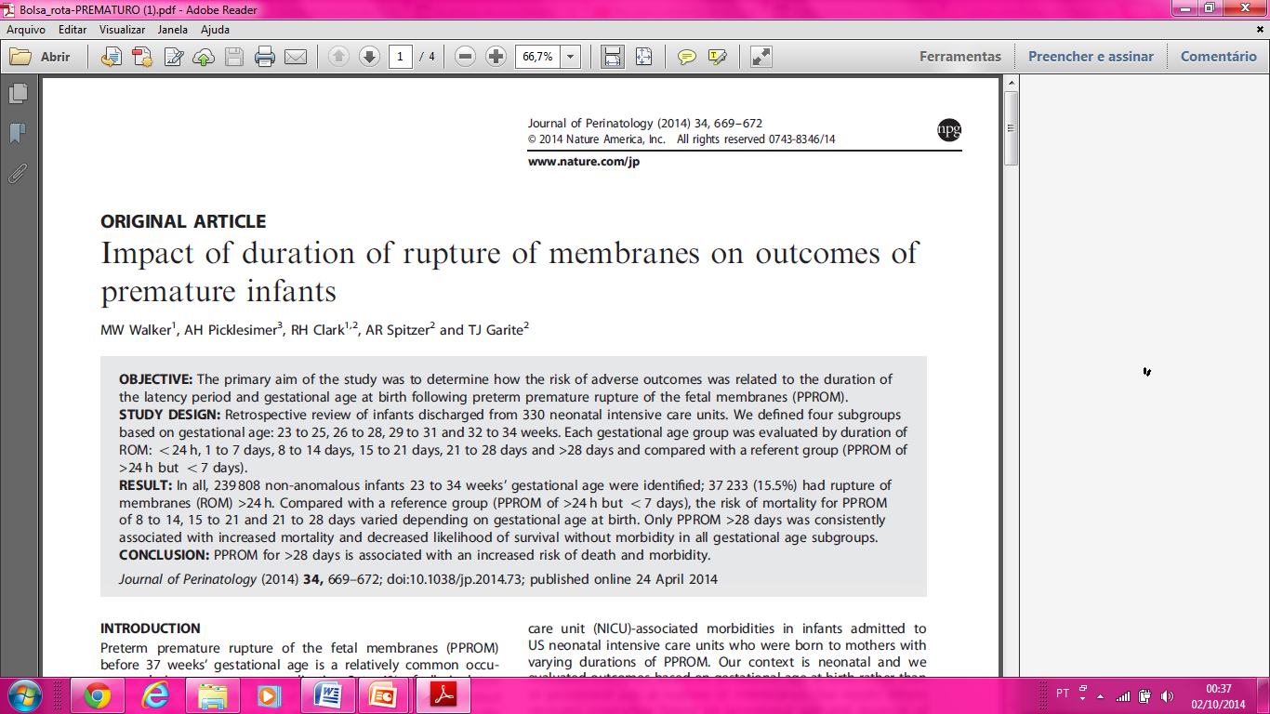

Impacto da duração da ruptura de membranas nos resultados em pré-termos
Impacto da duração da ruptura de membranas nos resultados em pré-termos
Impacto da duração da ruptura de membranas nos resultados em pré-termos
Impacto da duração da ruptura de membranas nos resultados em pré-termos
Apresentação: Danielle Levino
Denise Costa
Coordenação: Márcia Pimentel de Castro/Paulo R. Margotto
Internato ESCS – 6º ano – Medicina -2014
www.paulomargotto.com.br
Brasília, 12 de outubro de 2014
Apresentação: Danielle Levino
Denise Costa
Coordenação: Márcia Pimentel de Castro/Paulo R. Margotto
Internato ESCS – 6º ano – Medicina -2014
www.paulomargotto.com.br
Brasília, 12 de outubro de 2014
Apresentação: Danielle Levino
Denise Costa
Coordenação: Márcia Pimentel de Castro/Paulo R. Margotto
Internato ESCS – 6º ano – Medicina -2014
www.paulomargotto.com.br
Brasília, 12 de outubro de 2014

Slide 2
Introdução
Ruptura prematura das membranas fetais antes da idade gestacional de 37 semanas (PPROM) é uma ocorrência relativamente comum durante a gravidez¹⁻⁵.
2-4% de todas as gestações únicas e 7 a 20% de gestações gemelares nos EUA: COMPLICAM¹⁻⁵.
< IG – piores resultados (maior risco de corioamnionite e/ou nascimento pré-termo)¹¹⁻¹⁷.
Período de latência – PPROM até início do trabalho de parto (TP)

Slide 3
Introdução
RPPM em gestações com IG entre 32 e 34 semanas = pode-se tentar prolongar latência.
  Melhora o prognóstico
  Tempo para instituir a corticoterapia
Risco de prolongamento de latência: desenvolvimento de corioamnionite

Slide 4
Introdução
O objetivo deste trabalho foi examinar um grande estudo multicêntrico, um banco de dados de vários anos para fornecer uma avaliação de risco mais acurada dos resultados, incluindo a mortalidade e morbidade associados a crianças internadas em unidades americanas de terapia intensiva neonatal, que nasceram de mães com diferentes durações de (PPROM) .

Slide 5
Introdução
Grupo de participantes: RN < 34 semanas
O objetivo primário do estudo foi determinar como o risco de resultados adversos estava relacionada com a duração do período de latência e idade gestacional ao nascimento

Slide 6
Métodos
O estudo incluiu uma análise descritiva das crianças a partir de uma rede de 330 UTIN nos Estados Unidos que relatou ao Pediatrix Clinical Data Warehouse
Foi usado um Sistema de software (BabySteps, Mednax, Sunrise, FL) para gerar admissão clínica, progresso diário e outras notas.

Slide 7
Métodos
Duração da ruptura de membranas para todas as crianças foi avaliada com base na revisão dos prontuários maternos.
Dados sobre a idade gestacional (IG), comorbidades, efeitos adversos de tratamentos, tratamentos concomitantes, outros procedimentos e suporte respiratório para os recém-nascidos (RN).
Uso de vasopressores nos primeiros 3 dias [como marcador de doença pós-natal significativa]

Slide 8
Métodos
Seleção de dados
  Foram incluídos RN com idade gestacional estimada ao nascer entre 23 e 34 semanas completas que receberam alta do hospital de nascimento entre 1 de Janeiro de 1997 e 01 de julho de 2012.
  Foram excluídos RN transferidos de outro Hospital, os bebês transferidos do Hospital de nascimento e bebês com anomalias importantes.

Slide 9
Métodos
Análise de dados
  As comparações de variáveis ​​contínuas (por exemplo, a idade gestacional) foram avaliados pela análise de variância.
  As variáveis ​​categóricas (por exemplo, raça e sexo) foram avaliados com testes χ2 (quiquadrado) bicaudal ou o teste exato de Fisher.
  Os dados não paramétricos foram avaliados por análise de variância Kruskal-Wallis.
  Foram realizados o teste de tendência linear e o teste de tendência de Cochran-Armitage para avaliar as mudanças relacionadas ao tempo.
  Regressão logística multivariada foi utilizada para calcular os índices ajustados odds Ratio (AOR) e intervalos de confiança de 95% (IC) para as variáveis ​​associadas com um maior risco de mortalidade ou morbidade.

Slide 10
Métodos
A mortalidade é uma variável competindo com morbidade; uma OR para cada morbidade indivíduo não foi calculada.
Ao invés, foi criado a variável para a sobrevivência sem grande morbidade (estágio 3 ou 4 retinopatia da prematuridade , de grau 3 ou 4 hemorragia intraventricular, enterocolite necrosante, que necessitou de tratamento médico ou cirúrgico, uso de oxigênio com 36 semanas de idade corrigida para os recém-nascidos com 32 semanas ou menos e aos 28 dias para crianças> 32 semanas) e as OR de sobrevivência sem morbidade foram determinadas.

Slide 11
Métodos
As variáveis ​​do modelo de cálculo das OR incluíram: idade estimada gestacional, peso de nascimento, sexo, múltiplos ou simples, relatou exposição pré-natal aos esteróides, ano de ruptura e duração da latência em cada grupo PPROM.
Para os dados nos quadros suplementares, o modelo logístico de avaliar OR para a morte e a sobrevivência sem morbidade em cada grupo de idade gestacional foi considerada uma população amostra independente.

Slide 12
Métodos
No projeto original, foram utilizados dois grupos de referência para o cálculo das probabilidades de morte e as chances de sobrevivência sem morbidade:
  PPROM <24 h e ao PPROM grupo 1 a 7 dias.
  Razão para usar dois grupos de referência:
    Bebês nascidos de mães com amniorrexe < 24 h foram significativamente diferentes das crianças com a ruptura das membranas 24 h ou mais.
No entanto, no banco de dados nem sempre pode definir a razão exata por trás de cada parto.

Slide 13
Resultados
- População de estudo -
Coleta: janeiro de 1997 a julho de 2012
Participantes: 239 808
  Crianças normais, idade gestacional 23 a 34 semanas;
    37 233 (15,5%) foram relatados ruptura de membranas > 24 horas antes do parto.
Subgrupos - impactos específicos da duração da ruptura de membranas no interior idade gestacional ao nascer:
.
23 a 25 semanas
26 a 28 semanas
29 a 31 semanas
32 a 34 semanas
(n = 12 595);
(n = 24 459);
(n = 4 949);
(n = 153 263);

Slide 14
Resultados
Subgrupos de prematuros (23 a 34 semanas)
  avaliação pela duração da ruptura das membranas;
  em análise multivariada , o grupo de 1 a 7 dias, foi usado como o grupo de referência.

Slide 15
Resultados
- Idade gestacional e tempo de ruptura das membranas -
Tempo de ruptura <24 h vs ≥24 h. Os RN com ≥:
Características demográficas dos pacientes com
ruptura de membranas <24 h eram tão distintas que os autores optaram por não usá-las no grupo de referência.
Ligeiramente menos maduros
(32 vs 33 semanas),
Minimamente
menor es
(1,78 vs 1,79 kg),
Maior frequência de exposição a corticoterapia pré-natal (81% vs 62%),
Mais frequentemente um nascimento únicos (87% vs 64%)
Menos entregues por cesariana
(43% vs 67%).

Slide 16
Impacto da PPROM sobre as chances de mortalidade (a) e de sobrevivência sem morbidade (b) dentro de cada grupo de idade gestacional.
Dentro de cada grupo de idade gestacional, o impacto de cada grupo PPROM sobre os resultados são comparados com o grupo de referência PPROM 1-7 dias. (a) para a mortalidade por AOR duração de ruptura de membranas no interior de cada grupo de idade gestacional. (b) AOR para a sobrevivência sem morbidade (estágio 3 ou 4 retinopatia da prematuridade, de grau 3 ou 4 hemorragia intraventricular, enterocolite necrosante, que necessitou de tratamento médico ou cirúrgico, uso de oxigênio com 36 semanas de idade corrigida para os recém-nascidos com 32 semanas ou menos e em 28 dias para crianças> 32 semanas) por duração da ruptura das membranas dentro de cada grupo de idade gestacional. No modelo logístico, cada grupo de idade gestacional foi considerada uma população amostra independente. As variáveis ​​do modelo para calcular as AOR para cada desfecho foram idade gestacional, peso de nascimento, sexo, múltiplos, esteróides pré-natais, ano de descarga e a duração do grupo PPROM (Figura 1a/Figura 1b)

Slide 17
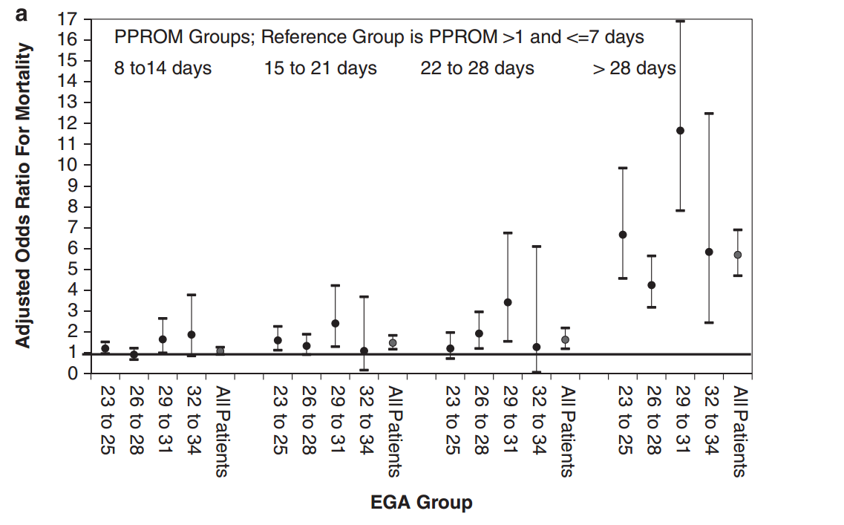
OR ajustada para a MORTALIDADE

Slide 18
Resultados
- Idade gestacional e tempo de ruptura das membranas -
Tempo de ruptura <24 h vs ≥24 h
  Mortalidade geral - reduzida;
  Sobrevivência sem morbidade
    maior em crianças com PPROM > 24 h porém <7 dias,
    em comparação com crianças cujas membranas foram rompidas <24 h
mortalidade de 3,5% vs 3,9%; AOR = 0,8; intervalo de confiança (CI) = 0,7 a 0,9; P <0,001;
sobrevivência sem morbidade 86% vs 85%,
AOR = 1,13, IC = 1,07-1,19; P <0,01.
Tendências semelhantes em cada grupo de idade gestacional.
Diferenças absolutas
foram pequenas:

Slide 19
Resultados
- Idade gestacional e tempo de ruptura das membranas -
RN com PPROM 1 a 7 dias vs PPROM> 7 dias
  Semelhanças:
    Idade gestacional (32 vs 32) e nascimento único (89% vs 86%);
    Dados demográficos e características maternas
  Diferenças pequenas em comparação com o outro PPROM grupos
    Por este motivo, utilizou-se o PPROM 1-7 dias como o grupo de referência.
Menores (1,68 vs 1,82 kg),
Frequentemente mais expostos a esteróides pré-natais (89% vs 77%)
Frequentemente menos entregues por cesariana (40% vs 49%)
PPROM 1 A 7 DIAS

Slide 20
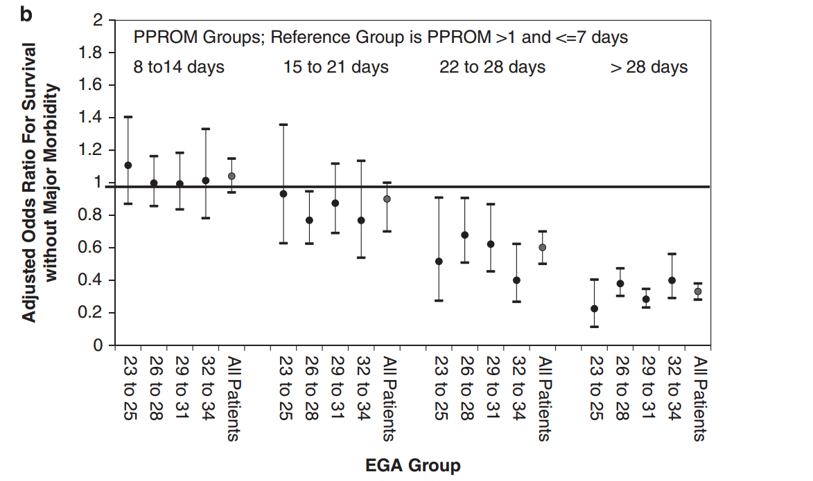
OR ajustada para sobrevivência sem grandes morbidades

Slide 21
- Medicamentos e apoio -
Resultados
RN com PPROM 1 a 7 dias vs crianças com PPROM> 7 dias
  Correção da idade gestacional, peso ao nascer, gênero, múltiplos, esteróides pré-natais usando modelagem logística
  PPROM > 7 dias:
    mais frequentemente tratada com vasopressores (11% vs 6%, AOR = 1,8, IC de 95% da telha = 1,7-2,0);
    ventilação mecânica com mais frequência exigido (37% vs 24%, AOR = 1.7, 95% CI = 1,6 a 1,8)
    foram mais frequentemente tratados com agentes tensoativos (35% vs 23%, AOR = 1,6, IC de 95% da telha = 1,5 a 1,7).
  As diferenças de tratamento são mais pronunciadas em lactentes mais maduros - idade gestacional (> 26 semanas), e nas crianças expostas à ruptura das membranas> 28 dias.

Slide 22
Resultados
- A mortalidade e sobrevivência, sem morbidade -
Comparado com o lactentes com PPROM 1 a 7 dias
  Corrigido para idade gestacional, peso de nascimento, sexo, múltiplos, esteróides pré-natais e ano de descarga.
Crianças com ruptura mais prolongado de membranas eram mais propensos a morrer:
  15 a 21 dias (4,7% vs 3,0%, AOR = 1,5, IC = 1,2-1,8); 22-28 dia (5,5% vs 3,0%, AOR = 1,6, IC = 1,2-2,2) e
  > 28 dias (12,6% vs 3,0%, AOR = 5,7, IC = 4,7-6,9).
Sem diferença significativa em mortalidade de recém-nascidos com PPROM 1 a 7 dias em comparação com aqueles PPROM com 8 a 14 dias (3,8% vs 3.0%).
A maior diferença de mortalidade foi observada quando se comparam crianças com PPROM de
1-7 dias com aqueles com PPROM> 28 dias
  em todas as idades gestacionais.

Slide 23
Discussão
Quanto aos prematuros internados nas UTIN do estudo, ao longo dos últimos 15 anos:
  Aproximadamente 15% apresentaram ruptura prolongada das membranas,
  Apenas 33% dessas crianças apresentaram PPROM > 7 dias (3,1% do total da amostra).
Dentro de todos os grupos de gestação:
  melhores resultados foram nos pacientes com PPROM de 1 a 7 dias.
Latência de > 24 horas e menos de uma semana apareceu para proporcionar o maior benefício no grupo mais imaturo.
  Como ruptura prolongada das membranas prosseguir para além de 21 dias, esses benefícios começaram a desaparecer e mortalidade e morbidade ou morte começou a aumentar significativamente.
  Estes resultados estão de acôrdo comos da literatura (prolongamento da latência 1-7dias)^{11,20}.
Em todos os grupos de idade gestacional, a sobrevivência e a sobrevivência sem a mortalidade foram menores naquelas crianças onde PPROM foi > 28 dias.

Slide 24
Discussão
Importante :
  o risco de displasia broncopulmonar, infecção neonatal transmissão vertical e tempo de permanência hospitalar não pareceu aumentar a duração PPROM estendida para duas semanas.
Os dados do estudo não permitem determinar se os melhores resultados destas crianças é devido a um efeito de tratamento ou a diferença na saúde materna e razão para a entrega.
Hipótese:
  “auto-seleção"
    gestações que são capazes de evoluir para morbidade e mortalidade
    resultados equivalentes ou melhores na maioria dos nossos prematuros com períodos de latência relativamente longo (7 a 21 dias), diferente de outros autores^{18,21-24}.

Slide 25
Discussão
Mura et al²⁵ , diferente de outros autores concluíram que bebês nascidos após PPROM não estão em maior risco de deterioração cognitiva em comparação com crianças nascidas pré-termo, devido a outra causa.
  Conclusão foi apoiada pela constatação de um aumento do risco de déficit cognitivo em crianças nascidas após PPROM com um período de latência curta (<3 dias).
Resultados do estudo:
  Apóiam a sugestão feita por Mura et al²⁵;
  Decisões relacionadas com a indução precoce do trabalho de parto ou cesariana em mulheres com ruptura prematura de membranas são complexos e precisam considerar a idade gestacional, o bem-estar fetal e a saúde materna como indicadores primários para a entrega.
Estudos atuais não podem facilmente informar quanto tempo é muito longo, mas os presentes dados sugerem que> 28 dias em todos os grupos de idade gestacional está associada a maus resultados.

Slide 26
Discussão
A força principal deste estudo é o tamanho da amostra.
Problemas:
  Incapacidade de explicar a variabilidade local
    gerenciamento de Sala de Parto nos limites de viabilidade, estratégias pós-natal de suporte de vida, etc., pequenas populações de pacientes nos extremos da viabilidade e/ou ruptura prematura muito prolongada das membranas e incapacidade de captar fetos ou recém-nascidos não UTIN-admitidos que podem ter morrido de natimorto, aborto ou morte no sala de parto.
    Os autores não tem dados sobre a incidência de anidrania ou oligoamnia;
  Poliidrâmnio e outras comorbidades maternas/obstétricas que possam afetar os resultados não foram obtidos para a análise.
  Observações feitas nesse grupo de crianças prematuras com PPROM parecem ser importantes para determinar a estratégia de gestão ideal e para o aconselhamento de famílias.

Slide 27
Conclusões
Esta grande série retrospectiva de prematuros <34 com PPROM:
Demonstrou que a maioria dos bebês com períodos de latência prolongados seguintes PPROM NÃO têm um aumento da morbidade e
risco de mortalidade em UTI neonatal em comparação com a idade gestacional semelhante recém-nascidos de mães com PPROM<24 h .
Aumento do risco de morbidade e mortalidade em crianças em todas as idades gestacionais nascidos de mães com PPROM
  No entanto, clinicamente significativo com PPROM que se estendeu por mais de 28 dias.
  No entanto, a otimização da gestão materno-fetal conservadora em relação ao prolongamento da gravidez tanto quanto possível parece (mesmo em situações previáveis de PPROM) pragmática.
  Mais estudos prospectivos e análise de resultados de desenvolvimento a longo prazo são garantidos neste grupo pacientes de alto risco .

Slide 28
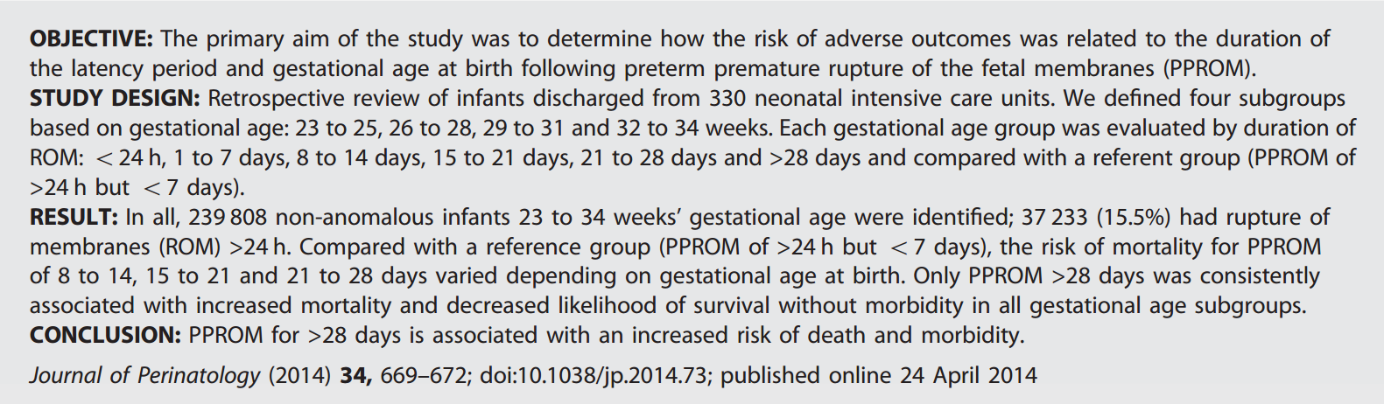
ABSTRACT

Slide 29
Referências com links!
1-Ananth CV, Vintzileos AM. Epidemiology of preterm birth and its clinical subtypes. J Matern-Fetal Neonatal Med 2006; 19: 773–782. | Article | PubMed |
2-Ananth CV, Vintzileos AM. Maternal–fetal conditions necessitating a medical intervention resulting in preterm birth. Am J Obstet Gynecol 2006; 195: 1557–1563. | Article | PubMed |
3-Caughey AB, Robinson JN, Norwitz ER. Contemporary diagnosis and management of preterm premature rupture of membranes. Rev Obstet Gynecol 2008; 1: 11–22. | PubMed |
4-Goldenberg RL, Culhane JF, Iams JD, Romero R. Epidemiology and causes of preterm birth. Lancet 2008; 371: 75–84. | Article | PubMed | ISI |
5-Pakrashi T, Defranco EA. The relative proportion of preterm births complicated by premature rupture of membranes in multifetal gestations: a population-based study. Am J Perinatol 2013; 30: 69–74. | PubMed |
6-Williams O, Hutchings G, Debieve F, Debauche C. Contemporary neonatal outcome following rupture of membranes prior to 25 weeks with prolonged oligohydramnios. Early Hum Dev 2009; 85: 273–277. | Article | PubMed |
7-Waters TP, Mercer BM. The management of preterm premature rupture of the membranes near the limit of fetal viability. Am J Obstet Gynecol 2009; 201: 230–240. | Article | PubMed |
8-Taylor J, Garite TJ. Premature rupture of membranes before fetal viability.Obstet Gynecol 1984; 64: 615–620. | PubMed |

Slide 30
9-Everest NJ, Jacobs SE, Davis PG, Begg L, Rogerson S. Outcomes following prolonged preterm premature rupture of the membranes. Arch Dis Child Fetal Neonatal Ed 2008; 93: F207–F211. | Article | PubMed | CAS |
10-Soylu H, Jefferies A, Diambomba Y, Windrim R, Shah PS. Rupture of membranes before the age of viability and birth after the age of viability: comparison of outcomes in a matched cohort study. J Perinatol 2010; 30: 645–649. | Article | PubMed |
11-Kenyon S, Boulvain M, Neilson JP. Antibiotics for preterm rupture of membranes. Cochrane Database Syst Rev 2010; 8: CD001058. | PubMed |
12-Kuypers E, Ophelders D, Jellema RK, Kunzmann S, Gavilanes AW, Kramer BW. White matter injury following fetal inflammatory response syndrome induced by chorioamnionitis and fetal sepsis: lessons from experimental ovine models. Early Hum Dev 2012; 88: 931–936. | Article | PubMed |
13-Ahn HM, Park EA, Cho SJ, Kim YJ, Park HS. The association of histological chorioamnionitis and antenatal steroids on neonatal outcome in preterm infants born at less than thirty-four weeks' gestation. Neonatology 2012;102: 259–264. | Article | PubMed |
14-Bersani I, Thomas W, Speer CP. Chorioamnionitis—the good or the evil for neonatal outcome? J Matern-Fetal Neonatal Med 2012; 25(Suppl 1): 12–16. | Article | PubMed |
15-Horvath B, Grasselly M, Bodecs T, Boncz I, Bodis J. Histological chorioamnionitis is associated with cerebral palsy in preterm neonates. Eur J Obstet Gynecol Reprod Biol 2012; 163: 160–164. | Article | PubMed |
16-Martinelli P, Sarno L, Maruotti GM, Paludetto R. Chorioamnionitis and prematurity: a critical review. J Matern-Fetal Neonatal Med 2012; 25(Suppl 4): 29–31. | PubMed |
17-Moscuzza F, Belcari F, Nardini V, Bartoli A, Domenici C, Cuttano A, et al. Correlation between placental histopathology and fetal/neonatal outcome: chorioamnionitis and funisitis are associated to intraventricular haemorrage and retinopathy of prematurity in preterm newborns. Gynecol Endocrinol2011; 27: 319–323. | Article | PubMed |

Slide 31
18-Manuck TA, Maclean CC, Silver RM, Varner MW. Preterm premature rupture of membranes: does the duration of latency influence perinatal outcomes?Am J Obstet Gynecol 2009; 201: 414–416. | Article | PubMed |
19-Melamed N, Hadar E, Ben-Haroush A, Kaplan B, Yogev Y. Factors affecting the duration of the latency period in preterm premature rupture of membranes. J Matern-Fetal Neonatal Med 2009; 22: 1051–1056. | Article | PubMed |
20-Waters TP, Mercer B. Preterm PROM: prediction, prevention, principles. Clin Obstet Gynecol 2011; 54: 307–312. | Article | PubMed |
21-Melamed N, Ben-Haroush A, Pardo J, Chen R, Hadar E, Hod M, et al. Expectant management of preterm premature rupture of membranes: is it all about gestational age? Am J Obstet Gynecol 2011; 204: 48. | Article | PubMed |
22-Mercer BM, Crouse DT, Goldenberg RL, Miodovnik M, Mapp DC, Meis PJ, et al. The antibiotic treatment of PPROM study: systemic maternal and fetal markers and perinatal outcomes. Am J Obstet Gynecol 2012; 206: 145–149. | Article | PubMed |
23-Verma U, Goharkhay N, Beydoun S. Conservative management of preterm premature rupture of membranes between 18 and 23 weeks of gestation—maternal and neonatal outcome. Eur J Obstet Gynecol Reprod Biol 2006;128: 119–124. | Article | PubMed |
24-Nourse CB, Steer PA. Perinatal outcome following conservative management of mid-trimester pre-labour rupture of the membranes. J Paediatr Child Health 1997; 33: 125–130. | Article | PubMed |
25-Mura T, Picaud JC, Larroque B, Galtier F, Marret S, Roze JC, et al. Cognitive impairment at age 5 years in very preterm infants born following premature rupture of membranes. J Pediatr 2013; 163: 435–440. | Article | PubMed |

Slide 32
Nota do Editor do site, Dr. Paulo R. Margotto
Consultem também,
Aqui e Agora!

Slide 33
Amniorrexe prematura no recém-nascido pré-termo: visão do neonatologista (XV Jornada Científica dos Médicos Residentes do HRAS/HMIB/SES/DF-21 a 23/2/2013) Autor(es): Paulo R. Margotto
  DEFINIÇÕES
  Amniorrexe Prematura: rotura das membranas corioamnióticas antes da deflagração do trabalho de parto, independente da idade gestacional.
  Amniorrexe Prematura Pré-termo: rotura das membranas antes do termo.
  Período de Latência: intervalo entre a rotura das membranas e o início do trabalho de parto.
  Tende a ser maior nas idades gestacionais menores
  Permite administrar corticosteróide e antibióticos

Slide 34
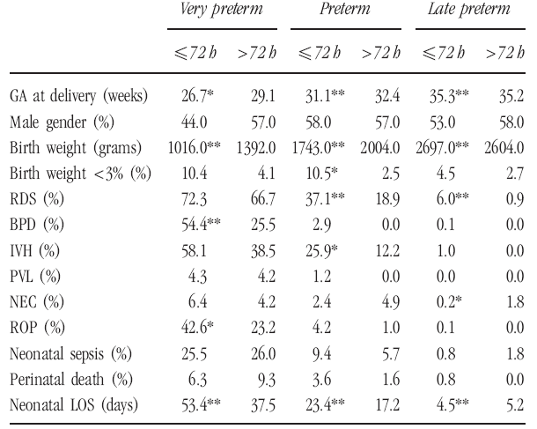
Amniorrexe Prematura Pré-termo
Período de latência e resultados neonatais
≤ 72 h x >72 h
->34 sem: sem benefício do manuseio expectante
-<32 sem-latência ≤72 hs: >2x de severa morbidade neonatal
-29-34 sem-latência ≤72 hs:> incidência de moderada morbidade neonatal
Aumento significativo de ECN, dias de internação
HIV,SDR, Baixo peso,>dias internação hospitalar,ROP,DBP
Até 32 semanas: manuseio conservador
32-34 sem: zona cinzenta
Very preterm: 25-28 sem
Preterm: 29-32 sem
Late preterm: 33-36 sem
Nayot D, 2012

Slide 35
Amniorrexe Prematura Pré-termo
~25-30% dos nascimentos pré-termos
Maiores riscos de complicações
-compressão do cordão umbilical; prolapso de cordão, descolamento prematura de placenta, CORIOAMNIONITE
-infecção neonatal
-displasia broncopulmonar
-lesão cerebral
-enterocolite necrosante
-retinopatia da prematuridade
-Autismo!!!
Nayot D et al, 2012

Slide 36
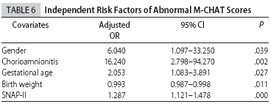
Amniorrexe Prematura Pré-termo
Corioamnionite e Screening para Autismo
Limperopoulos, 2008: 91 RN (23-30sem;460g a 140g) aos 18 meses
Análise da Regressão Logística Multivariada
Os resultados desse estudo sugerem que o rastreamento precoce para sinais de autismo são justificados em uma população de prematuros extremos seguido por um teste definitivo para autismo naqueles com teste inicial positivo.

Slide 37

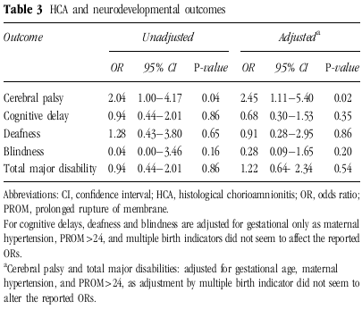
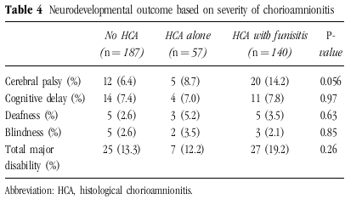
Amniorrexe Prematura Pré-termo
Corioamnionite e Lesão Cerebral
Sorasisham, 2013:384 RN <29 sem (51% com CH); seguimento aos 30-42 semanas corrigidas
CH: corioamnionite histológica
A CH tem relação apenas com Paralisia Cerebral, sendo maior o risco quanto maior a gravidade da inflamação.
2,45
Notes:
37

Slide 38
Amniorrexe Prematura Pré-termo
Corioamnionite e Lesão Cerebral
Corioamnionite grave
(altos níveis de citocinas).
no SNC inibe a proliferação de precursores neuronais,
ativa a astrogliose e
estimula a morte de oligodendrócitos, aumentando o risco de lesão na substância branca.
Sorasisham, 2013

Slide 39
Amniorrexe Prematura Pré-termo
Corioamnionite e Lesão Cerebral
Corioamnionite vs Paralisia Cerebral: Mecanismos
  Lesão celular direta
  Interrupção da troca gasosa e fluxo sanguíneo placentários, com hipóxia cerebral fetal
  Febre materna, aumentando a temperatura fetal que atrapalha o desenvolvimento cerebral, podendo causar isquemia
  Infecção dos tecidos neurológicos fetais, embora seja raro.
Sorasisham, 2013

Slide 40
Amniorrexe Prematura Pré-termo
Corticosteróide pré-natal e resultados neonatais após corioamnionite
Os corticosteróides diminuem a síntese de interleucinas 1, 2, 4, 6 e 10, fator α de necrose tumoral e interferon tanto in vitro como em vivo. Assim, postula-se que os esteróides suprimem a produção de citocinas neurotóxicas e assim, podem prevenir a leucomalácia no contexto da inflamação intraútero.
Kent, 2005

Slide 41
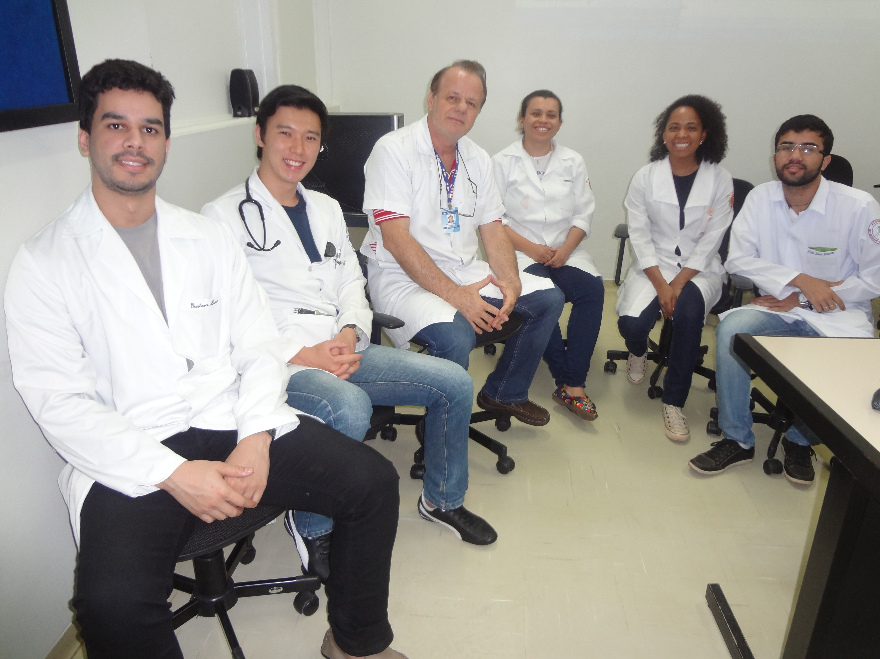
Obrigada!
Ddo Gustavo, Ddo Thiago, Dr. Paulo R. Margotto, Dda Denise, Dda Danielle e Ddo Hélis
Escola Superior de Ciências da Saúde e Faculdade de Medicina da Universidade Católica de Brasília

